Slide 1
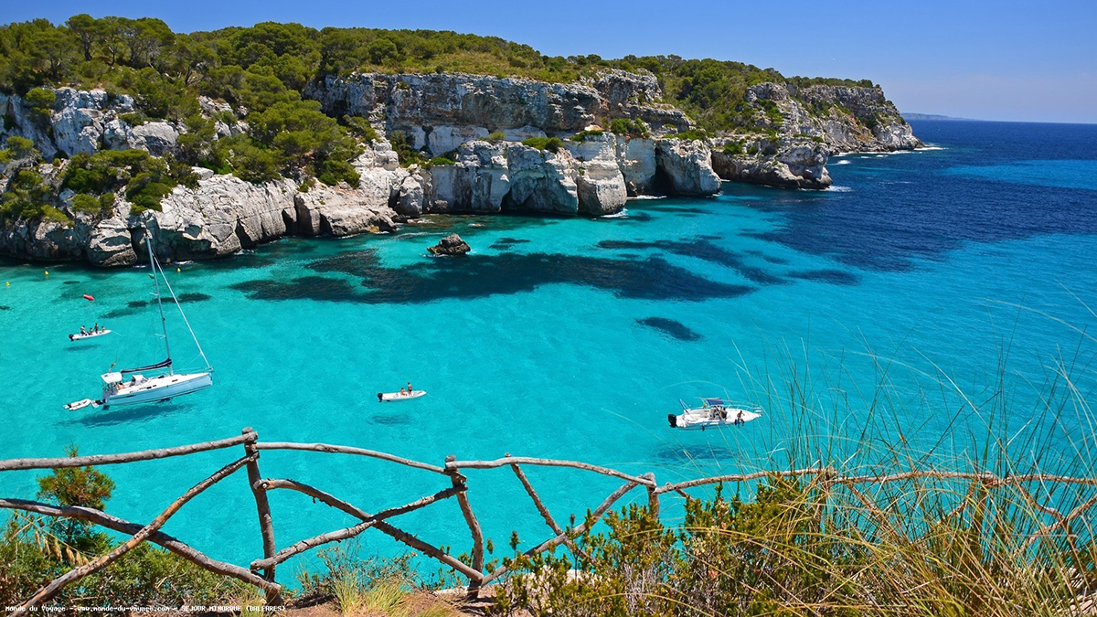
Las Islas Baleares

Slide 2
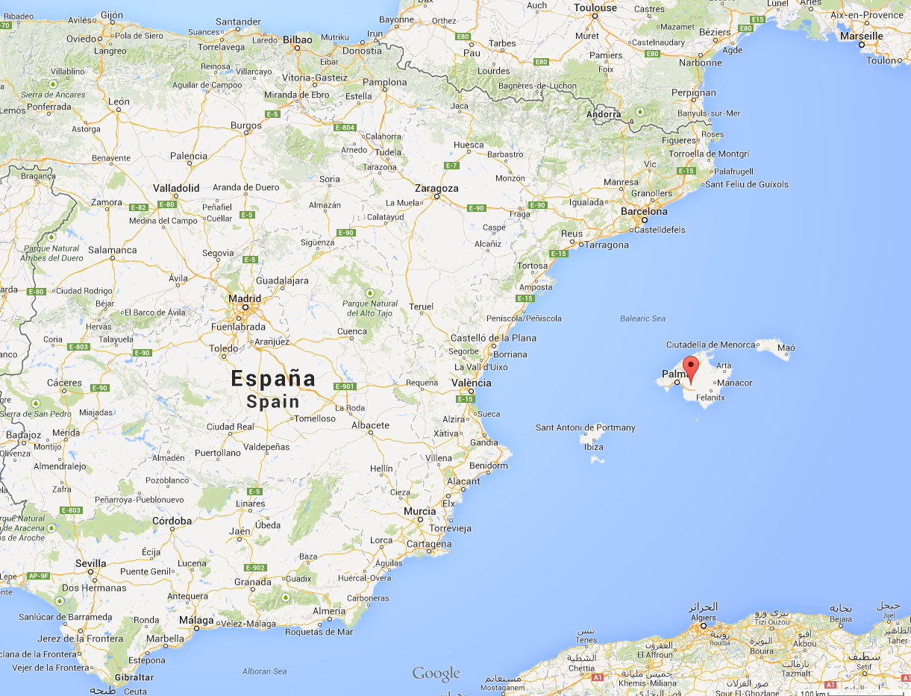
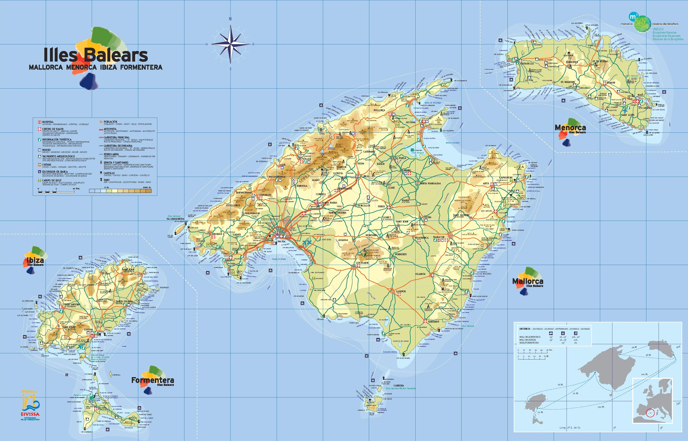
Geografía
Donde es el archipiélago ?
4 islas major :
- Formentera
-Mallorca
-Menorca
-Ibiza
4 islas más pequeña :
- Cabrera
-Dragonera
-Conejera
-Espalmador
Dragonera
La capital : Palma de Majorque
Espalmador
Conejera
Cabrera

Slide 3
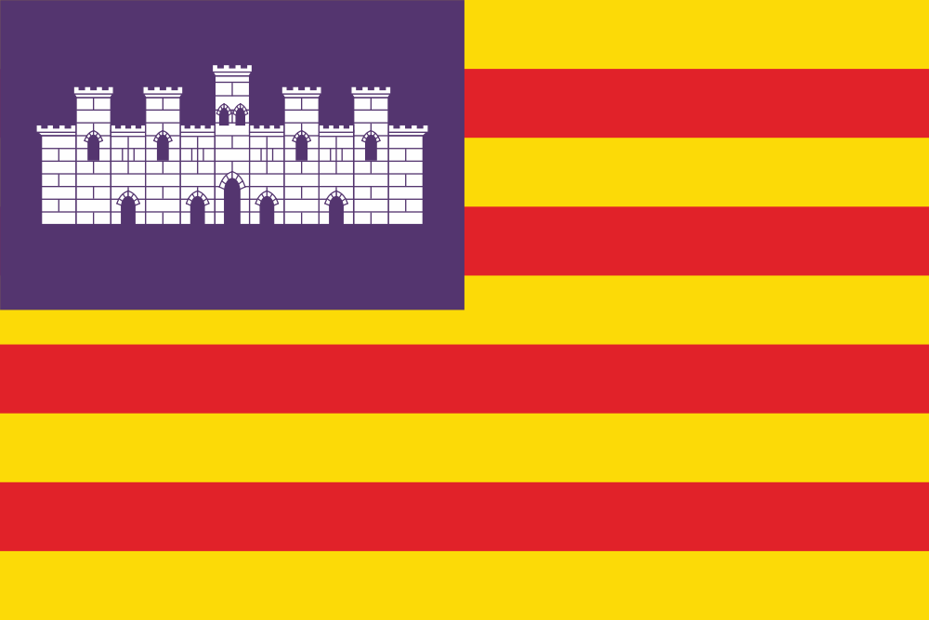
La Historia de las islas baleares

Slide 4
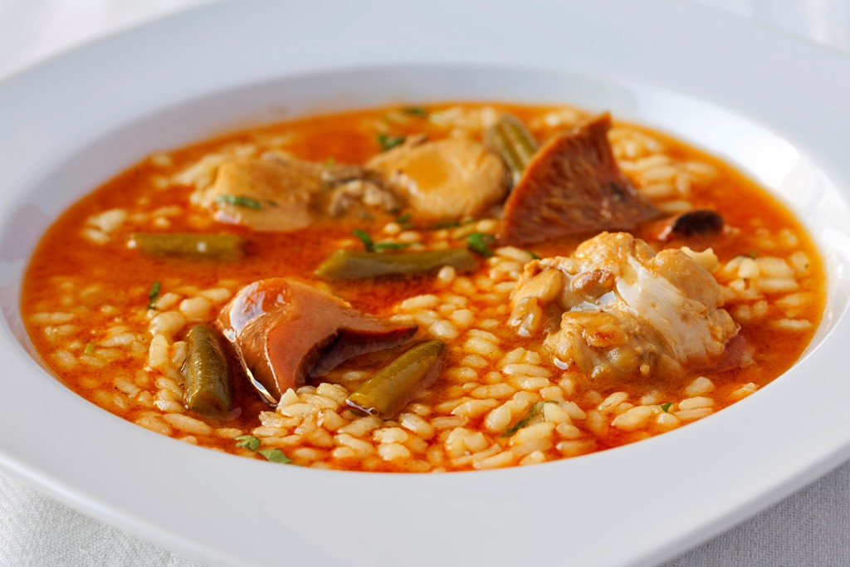
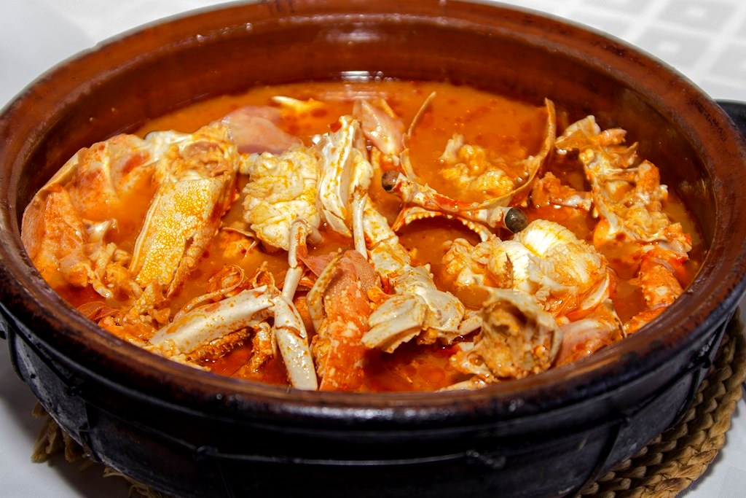
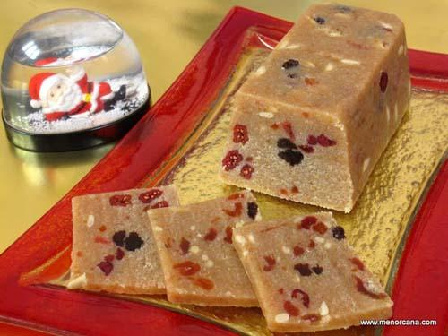
Gastronomia
Arroz bruto
Caldereta de llagosta
Cuscusso

Slide 5
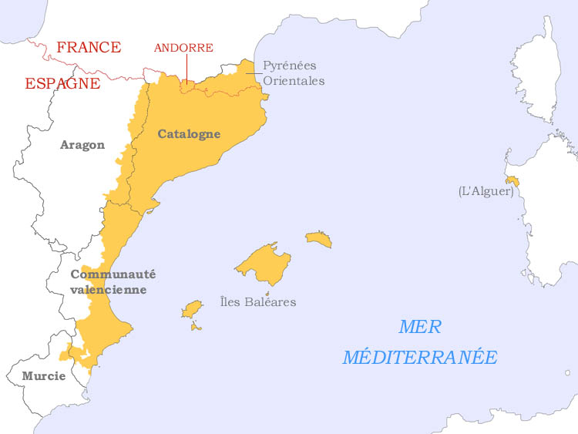
Lengua
Regións de habla catalán

Slide 6
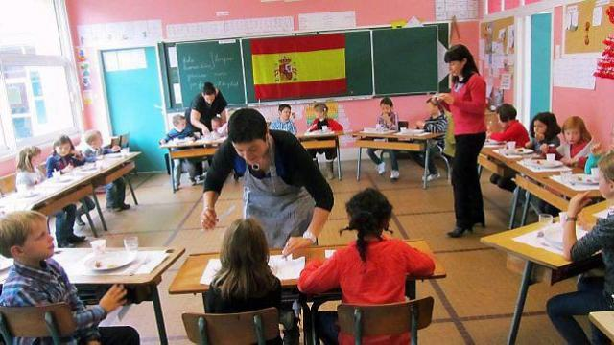
Educacion

Slide 7
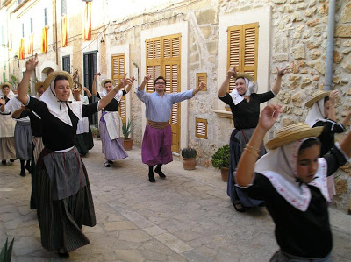
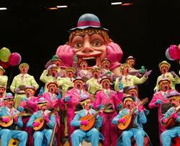
Fiestas tradicionales
Fiesta del padre Serra
Fiestas de los patrónes d’Inca

Slide 8
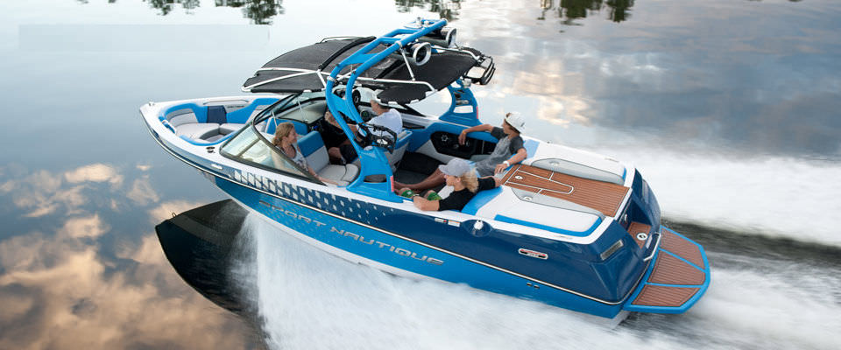
Economía
Las islas baleares son líder del turismo en Europa.
Principalmente en el dominio de los deportes náuticos:
-20 % de los puertos deportivos
-43 % de los empresa español de deporte náuticos son en las islas baléares .

Slide 9
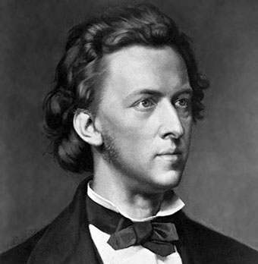
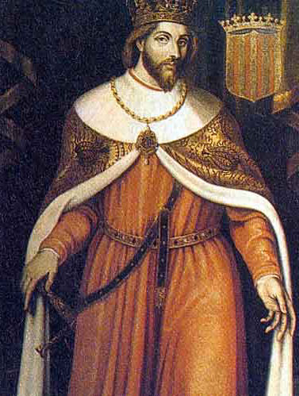
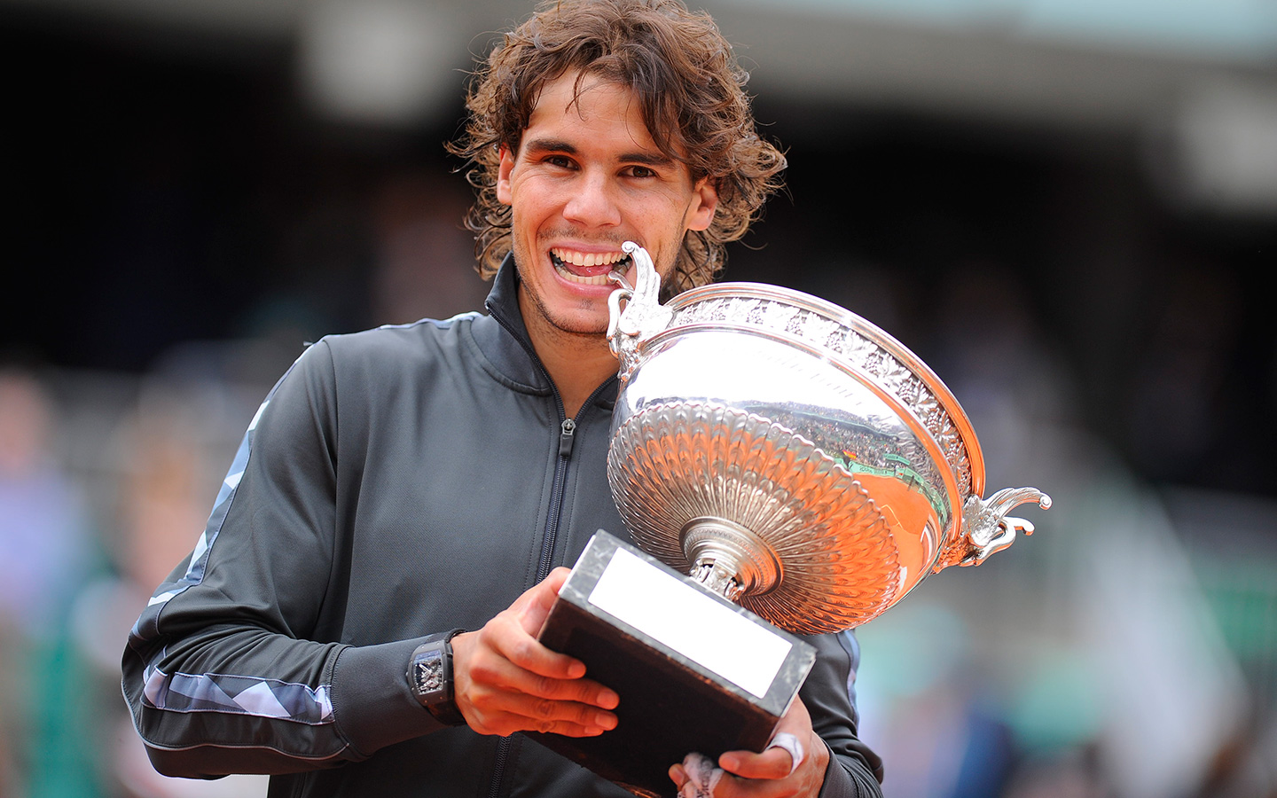
Personajes famasos
Fryderyk Chopin Jaume I Nadal
El poeta del piano el rey conquistador el tenista

Slide 10
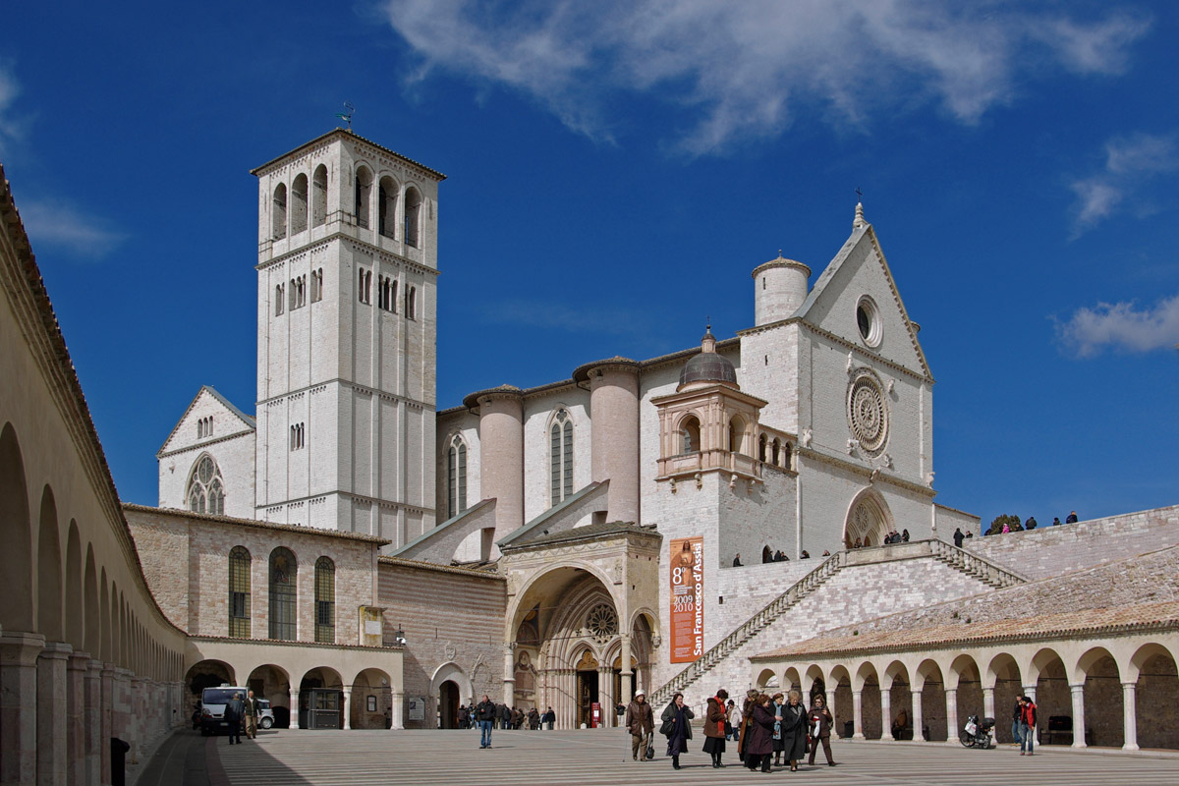
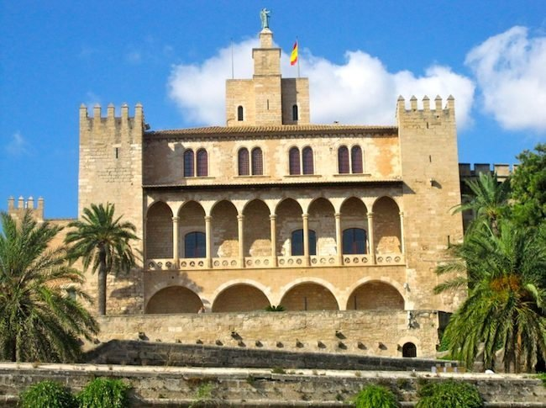
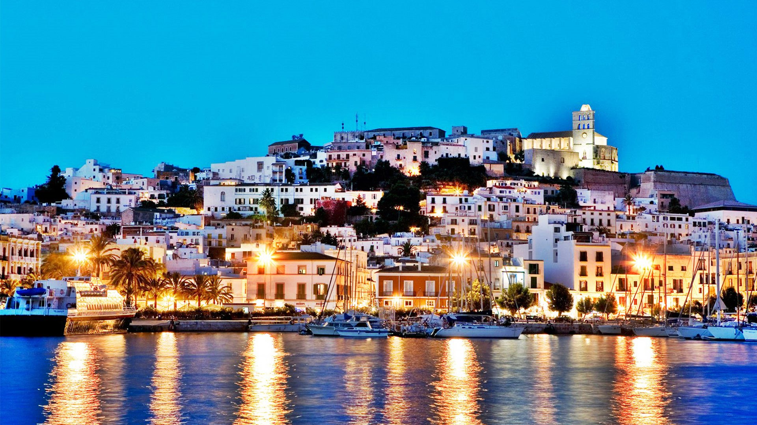
Sitios turísticos
basílica de Sant Francesc
El palacio de la Almudaina
Ibiza

Slide 11
Las Islas Baleares

